Slide 1
Taller: Revisiones sistemáticas con PRISMA (y bibliometría)
Sesión 4: Revisión a texto completo, extracción y bibliometría
arturo sánchez porras
21/04/2025

Slide 2
Objetivos de la sesión
Revisar la lista de cotejo de PRISMA
Completar una matriz de extracción mínima con estudios seleccionados
Realizar un análisis bibliométrico básico que complemente la revisión
Integrar todos los productos en un paquete reproducible listo para asesoría
Notes:
Hoy el foco no es “leer más”, sino decidir mejor y dejar evidencia del proceso.

Slide 3
Revisión a texto completo
Confirmar que el artículo aborda la variable o fenómeno central
Verificar la población, el contexto y el tipo de diseño declarado
Revisar si reporta evidencias o resultados concretos
Decidir: incluir / excluir / duda, con fundamento en tus criterios
Registrar observaciones y notas para la extracción y el reporte

Slide 4
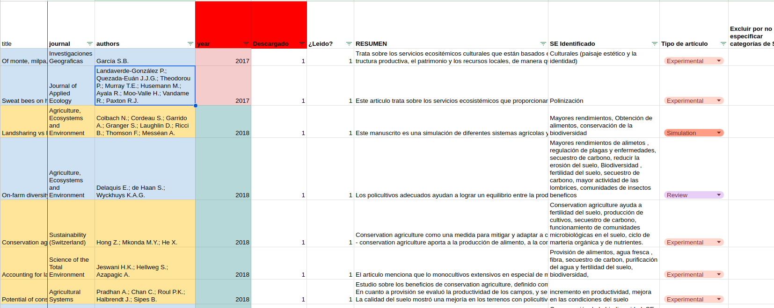
Matriz de extracción mínima
Referencia (autor, año, título)
País o ciudad y contexto
Objetivo del estudio
Tipo de diseño (cualitativo, cuantitativo, mixto)
Población/unidad de análisis
Variables o dimensiones principales
Hallazgos relevantes
Observaciones metodológicas

Slide 5
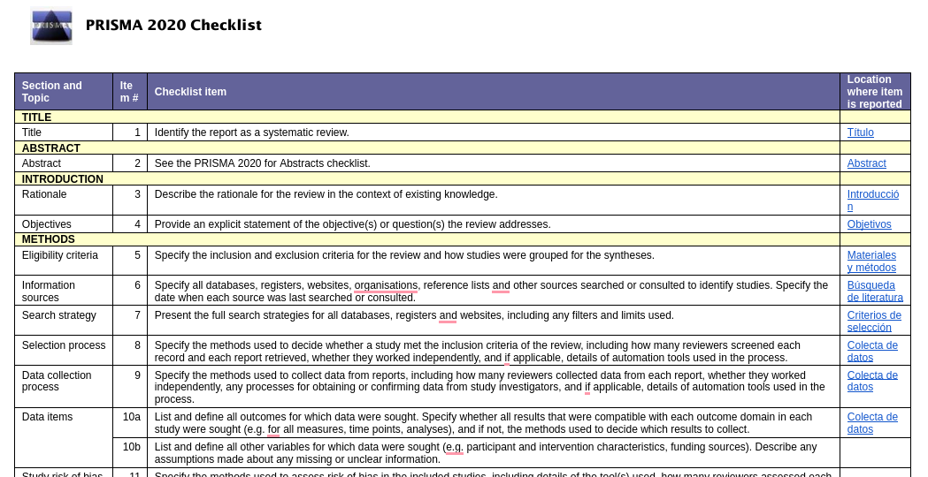
Lista de cotejo PRISMA

Slide 6
Bibliometría básica
Importación
Limpieza
Cálculos
Visualización
Interpretación
Los metadatos deben venir (preferentemente) de una base de datos como Scopus, Web of Science, etc.
Limpiar y normalizar autores, instituciones y palabras clave
Calcular indicadores usando Bibliometrix Revisar autores, revistas, tópicos, años, etc.
Visualizar redes de co-ocurrencia y co-citación
Buscar tendencias y vacíos que puedan enriquecer tu propia revisión

Slide 7
Actividad integradora
Selecciona 2–3 artículos que pasaron el screening y revisa el texto completo
Completa la matriz de extracción mínima para cada uno
Registra razones de exclusión para los que no pasan esta etapa
Actualiza tu flujo PRISMA con los conteos preliminares
Importa tu corpus depurado a biblioshiny y explora indicadores básicos
Discute en pequeños grupos: qué aprendiste del proceso y cómo se complementan la extracción y la bibliometría

Slide 8
Cierre y siguientes pasos
Completa la revisión a texto completo y la extracción de datos de tu corpus
Mantén actualizado el flujo PRISMA con conteos y razones de exclusión
Refina tu análisis bibliométrico y relaciona hallazgos con tu revisión sistemática
Integra todos los productos (protocolo, bitácora, PRISMA, extracción, bibliometría) en un paquete reproducible
Agenda reunión con tu asesor para revisar el paquete y planificar la fase de síntesis
Celebra tu avance: has consolidado una base sólida para tu tesis o proyecto de investigación

